Slide 1
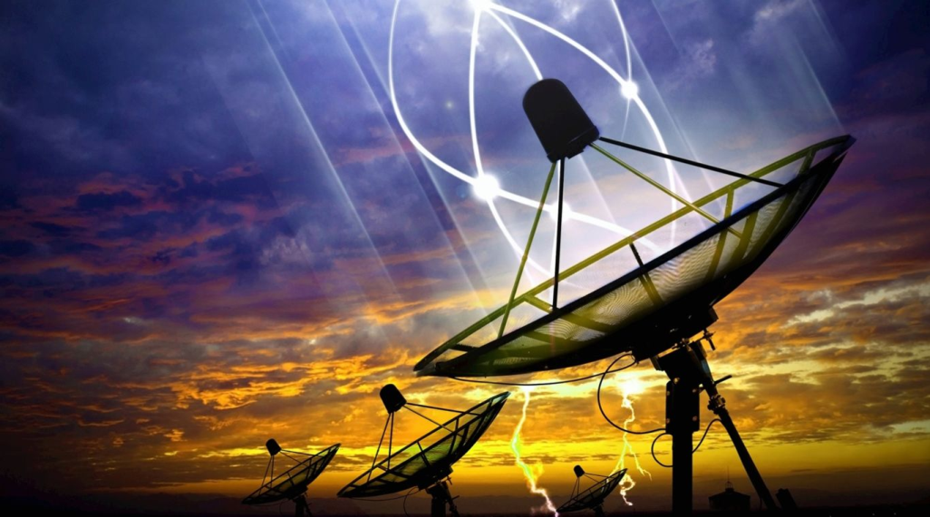
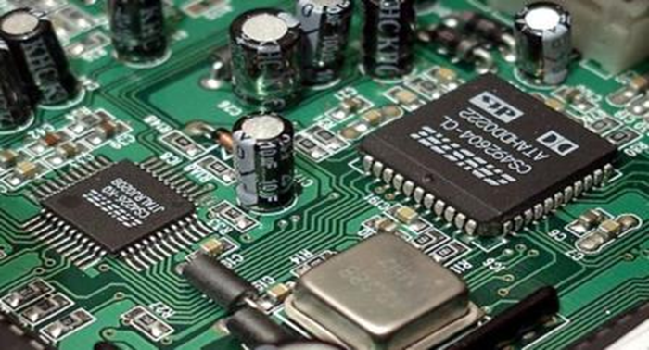
Кафедра №24
Медицинской радиоэлектроники

Slide 2
НАПРАВЛЕНИЯ ПОДГОТОВКИ КАФЕДРЫ №24 МЕДИЦИНСКОЙ РАДИОЭЛЕКТРОНИКИ
БАКАЛАВРИАТ:
Очная форма
СПЕЦИАЛИТЕТ:
Очная форма
11.03.02 «Инфокоммуникационные технологии и системы связи»;
12.03.04 «Биотехнические системы и технологии»
09.03.03 «Прикладная информатика (в здравоохранении)
11.05.01 «Радиоэлектронные системы и комплексы»
ДВОЙНОЕ ОБРАЗОВАНИЕ
ЗА 5,5 ЛЕТ = 2 ДИПЛОМА!!!!
МАГИСТРАТУРА:
Очная форма
11.05.01 «Радиоэлектронные системы и комплексы»-ОЧНОЕ
11.04.02 «Инфокоммуникационные технологии и системы связи»;
12.04.04 «Биотехнические системы и технологии»
12.03.04 «Биотехнические системы и технологии» - ВЕЧРНЕЕ
ПЛАТИТЕ ТОЛЬКО ЗА ВЕЧЕРНЕЕ

Slide 3
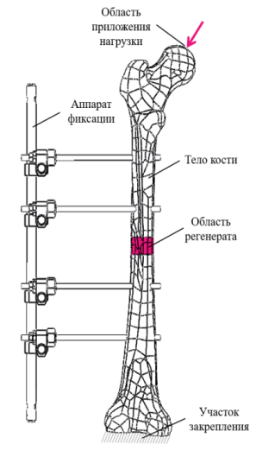
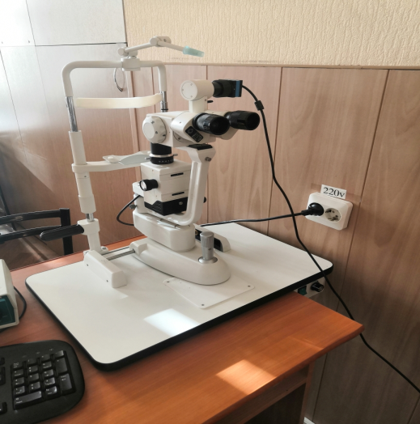
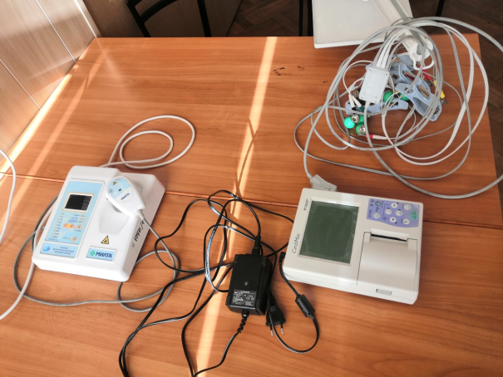
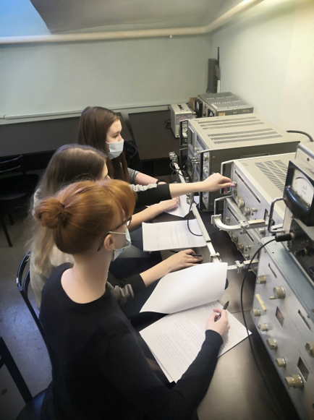
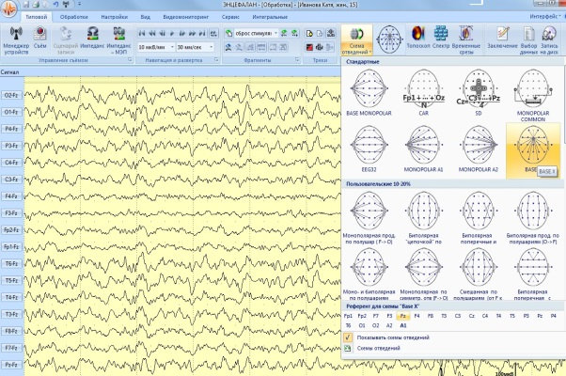
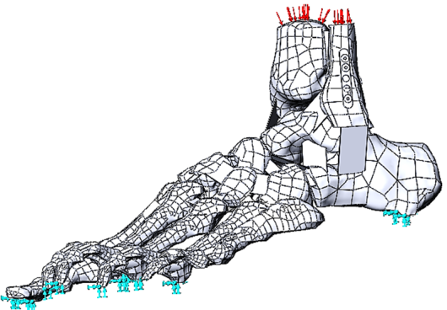
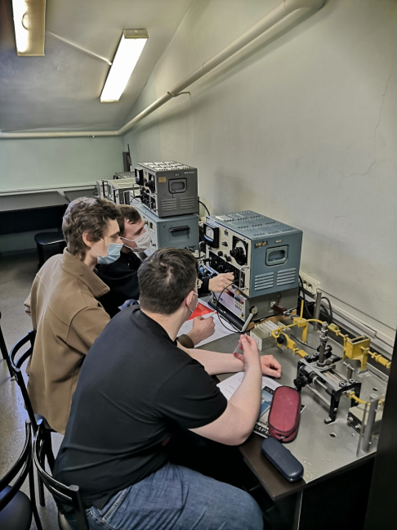
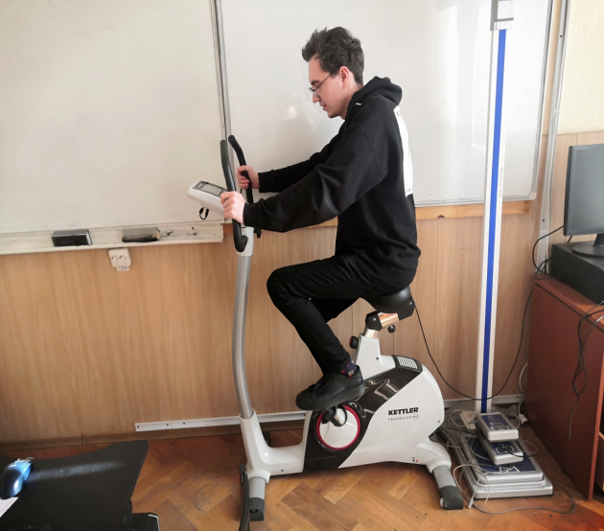
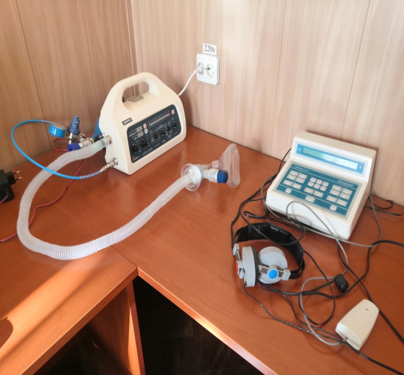
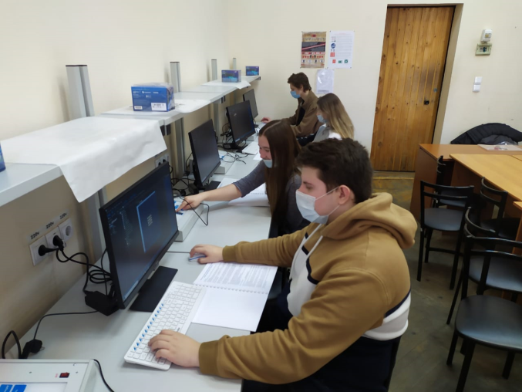
ОБРАЗОВАТЕЛЬНЫЙ ПРОЦЕСС
Обучение проходит в лабораториях с современным оборудованием

Slide 4
ПРАКТИКИ СТУДЕНТОВ ПРОХОДЯТ НА ВЕДУЩИХ ПЕДПРИЯТИЯХ И НАУЧНЫХ ЦЕНТРАХ
БАЗОВАЯ КАФЕДРА СОВМЕСТНО С
АО «РИМР»

Slide 5
НАУЧНЫЕ НАПРАВЛЕНИЯ
1 Связь с космическими аппаратами на траектории спуска;
2 Повышение эффективности радиосвязи в диапазоне КВ;
3 Разработка комплекса взаимосвязанных методов и соответствующего инструментария, включающего в себя:
– способы исследования индивидуальных биомеханических свойств органов и тканей (3D-моделирование на основе компьютерной томографии);
– мониторные системы положения и движения, в том числе отдельных двигательных единиц с достаточной степенью точности (на основе микроэлектромеханических систем (МЭМС) – акселерометров и гироскопов) и возможностью записи или беспроводной передачи данных;
– мониторные системы оценки интенсивности кровообращения (на основе реографии);
– мониторные миографические системы;
- моделирование движения человека и отдельных органов в норме, при различных патологиях, реконструкциях, при удалении патологии и протезировании;
– медицинский комплекс, обеспечивающий постановку диагнозов, выдачу рекомендаций к лечению и реабилитации, связанных с нарушением морфологической и функциональной взаимосвязи кровообращения и костно-связочного аппарата, поддержку принятия решений врачом и возможность ее коррекции средствами биоуправления.

Slide 6
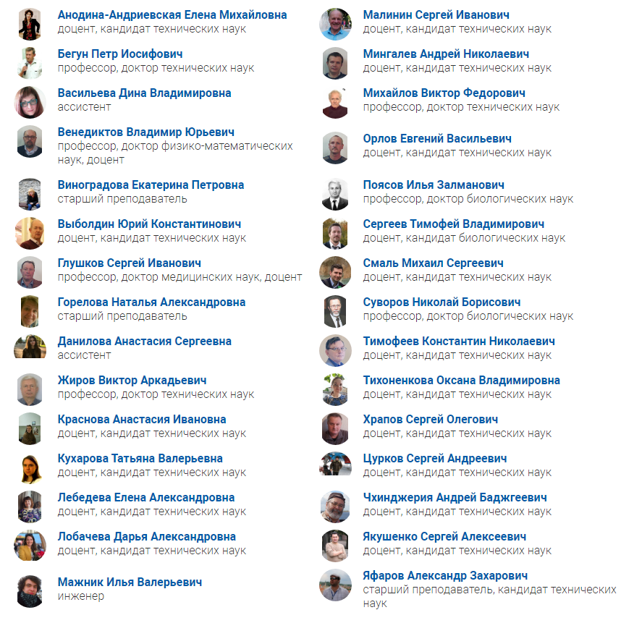
ПРОФЕССОРСКО-ПРЕПОДАВАТЕЛЬСКИЙ СОСТАВ
КАФЕДРЫ МЕДИЦИНСКОЙ РАДИОЭЛЕКТРОНИКИ

Slide 7
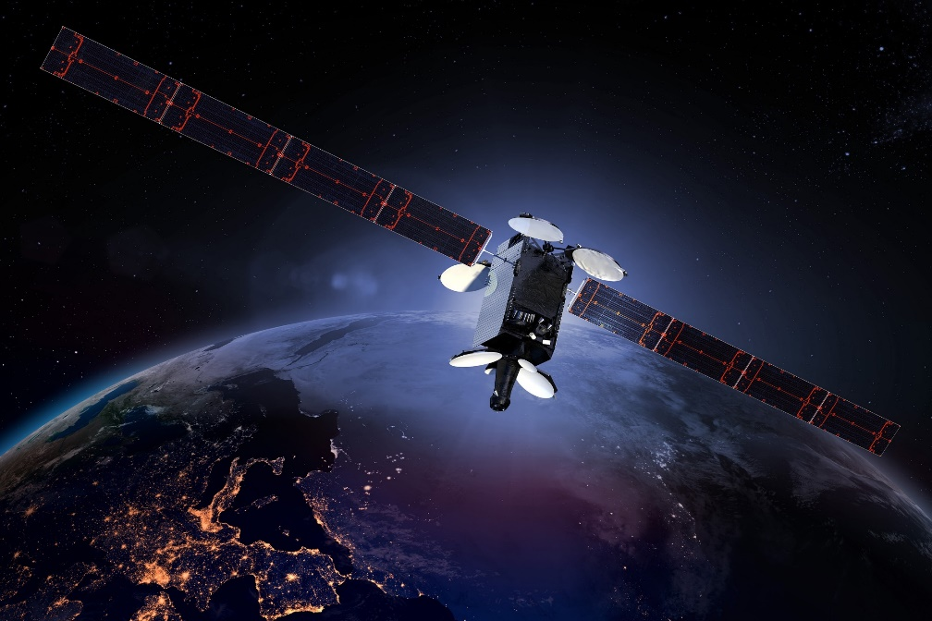
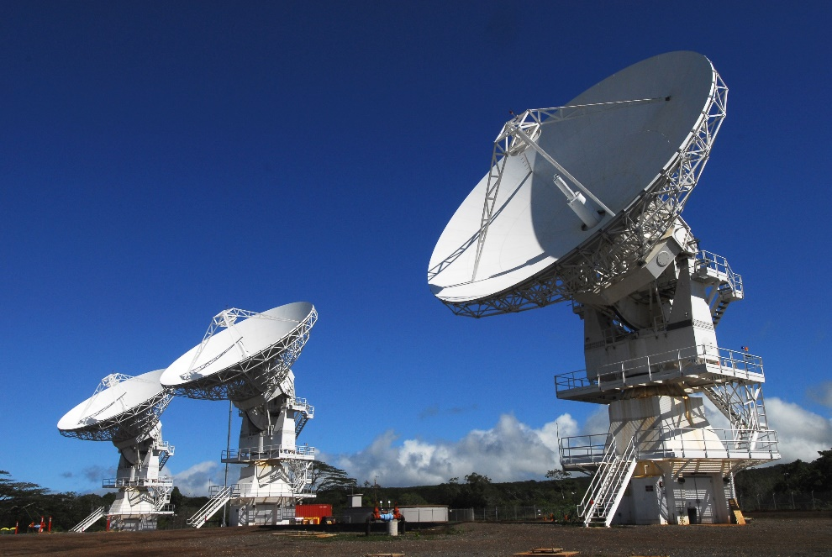
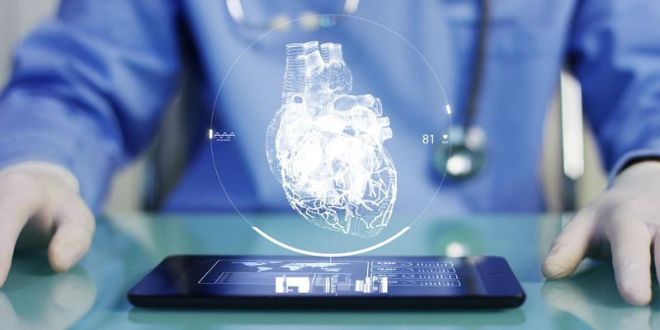
Кафедра Медицинской радиоэлектроники
Выпускники нашей кафедры создают настоящее и будущее современного мира

